Slide 1


IDENTITÉ VISUELLE · LOGO, COULEURS & TYPOGRAPHIE
CHARTE
GRAPHIQUE
Document de référence — usage interne & partenaires · Édition 2026

Slide 2

01
LOGO
p. 03
Concept
04
Construction
05
Les versions du logo
06
Zone de protection & tailles minimales
07
SOMMAIRE
Ce qu'il ne faut pas faire
08
Le logo, ses couleurs, sa typographie et ses premières applications.
02
COULEURS
p. 09
La palette
10
Versions couleur & fonds
11
Logo sur image
12
03
TYPOGRAPHIE
p. 13
Jost
14
Inter & hiérarchie
15
04
APPLICATIONS
p. 16
Papeterie
17
Digital & réseaux sociaux
18

Slide 3
01
LOGO
Le monogramme, ses versions et les règles qui le protègent.
CONCEPT
CONSTRUCTION
VERSIONS
ZONE DE PROTECTION
INTERDITS

Slide 4
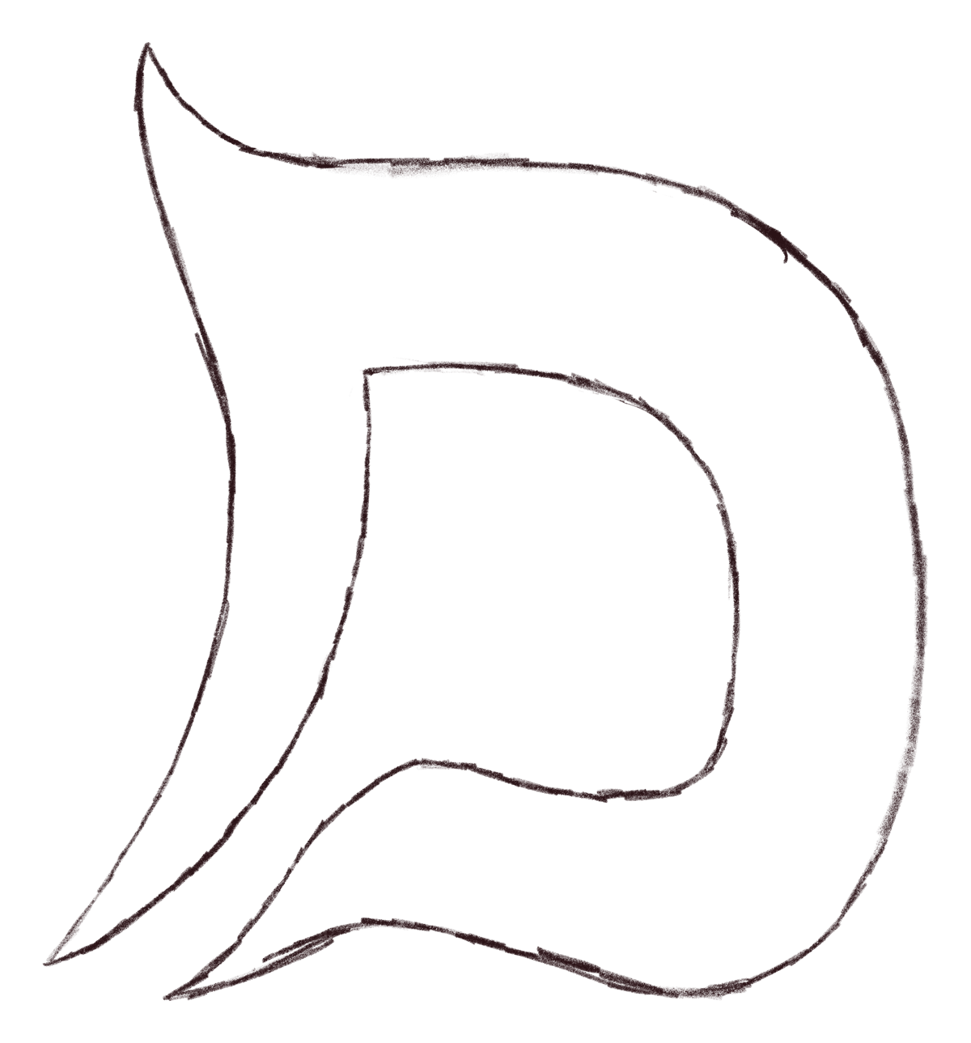

01 — LOGO · CONCEPT
UN D TRACÉ
À LA MAIN.
→
Le monogramme est né d'un croquis au crayon, redessiné en un seul tracé vectoriel. Le D de Darwi garde la vibration du geste : celle d'un studio qui dessine avant d'assembler.
LE CROQUIS
LE TRACÉ VECTORIEL
LE GESTE
L'OUVERTURE
LES DEUX POINTES
Pleins et déliés : l'épaisseur varie comme sous la pression d'un pinceau. Le trait est vivant, jamais mécanique.
Le contre-poinçon s'ouvre en bas à gauche : la lettre ne se referme pas, les idées circulent.
La hampe et la queue s'étirent en pointes effilées : la précision du trait et l'élan vers l'avant.

Slide 5


01 — LOGO · CONSTRUCTION
CONSTRUCTION.
Le monogramme et le nom sont deux éléments distincts, assemblés selon des proportions fixes. Tout se mesure en X : un quart de la hauteur du monogramme.
LE MONOGRAMME
X
Tracé original, vectorisé. Il ne se redessine pas et ne se remplace jamais par un D typographique.
4X
« DARWI »
VERSION HORIZONTALE
Jost Regular en capitales, approche +16 %. Hauteur de capitale = 1,2X. Centré sous le monogramme, à X de distance.
X
1,2X
« STUDIO »
Jost Regular en capitales, à 36 % de la hauteur de DARWI, justifié exactement sur sa largeur.
VERSION EMPILÉE
LE MONOGRAMME SEUL

Slide 6


01 — LOGO · VERSIONS
LES VERSIONS DU LOGO.
Le monogramme seul, associé à « Darwi » ou à « Darwi Studio ». Les proportions entre le monogramme et le nom ne changent jamais.
« DARWI STUDIO » — HORIZONTALE
Site web, en-têtes, signatures e-mail, documents, bannières.
« DARWI STUDIO » — VERSION PRINCIPALE
« DARWI »
MONOGRAMME
AVATAR
Couvertures, affiches, signalétique, textile.
Signature courte. Existe aussi en horizontal.
Tampon, filigrane, gaufrage, broderie.
Instagram, LinkedIn, Behance, favicon.

Slide 7
01 — LOGO · ZONE DE PROTECTION
ZONE DE PROTECTION & TAILLES MINIMALES.
X
X
X
X
X = un quart de la hauteur du monogramme. Aucun texte, image ou bord de page ne doit entrer dans cette zone. Elle grandit et rétrécit avec le logo : c'est une proportion, jamais une distance fixe.
VERSION | ÉCRAN | IMPRESSION
Darwi Studio — empilée | 90 px de large | 22 mm
Darwi Studio — horizontale | 150 px de large | 38 mm
Darwi — empilée / horizontale | 70 / 110 px | 18 / 28 mm
Monogramme | 24 px de haut | 6 mm
Avatar / favicon | 16 px | —
Sous les tailles minimales, « STUDIO » devient illisible : passez à « Darwi » ou au monogramme seul. Sous 24 px, utilisez l'avatar.

Slide 8



01 — LOGO · INTERDITS
CE QU'IL NE FAUT PAS FAIRE.
Le logo est un fichier, pas un dessin à refaire. Toute modification, même légère, affaiblit la reconnaissance.
✕
✕
✕
✕
DÉFORMER, ÉTIRER OU ÉCRASER
CHANGER LES COULEURS
PIVOTER OU INCLINER
AJOUTER OMBRES OU EFFETS
✕
✕
✕
✕
Darwi Studio
RÉORGANISER LES ÉLÉMENTS
RETAPER LE NOM DANS UNE AUTRE POLICE
CONTRASTE INSUFFISANT
FOND CHARGÉ SANS CARTOUCHE

Slide 9
02
COULEURS
Un bordeaux profond, un crème chaleureux, et une touche de carmin.
PALETTE
VERSIONS COULEUR
LOGO SUR IMAGE

Slide 10
02 — COULEURS · PALETTE
LA PALETTE.
Le bordeaux et le crème portent la marque. Le carmin signe : utilisé avec parcimonie, il garde toute sa force.
PRINCIPALE
PRINCIPALE
ACCENT
SECONDAIRE
SECONDAIRE
Bordeaux Darwi
Crème Atelier
Carmin
Encre
Grège
HEX
#6A1B26
HEX
#F4EBDC
HEX
#B23A3F
HEX
#2A1216
HEX
#D9C9AE
RVB
106 · 27 · 38
RVB
244 · 235 · 220
RVB
178 · 58 · 63
RVB
42 · 18 · 22
RVB
217 · 201 · 174
CMJN
25 · 95 · 70 · 45
CMJN
3 · 7 · 14 · 0
CMJN
15 · 88 · 72 · 8
CMJN
45 · 80 · 65 · 75
CMJN
15 · 20 · 33 · 2
PANTONE
188 C
PANTONE
7527 C à 30 %*
PANTONE
1805 C
PANTONE
4975 C
PANTONE
7501 C
Aa
Crème sur Bordeaux
Aa
Bordeaux sur Crème
Aa
Carmin sur Crème
Aa
✕
Bordeaux sur Encre
9,9:1 · AAA
9,9:1 · AAA
5,0:1 · AA
1,5:1 · insuffisant
Signature, couvertures
Version principale
Accents, chiffres clés, liens
À proscrire
* Le crème s'obtient idéalement par le papier (offset ivoire non couché) plutôt que par l'encre. Les références Pantone sont les plus proches : validez-les sur nuancier imprimé avant toute production.

Slide 11



02 — COULEURS · VERSIONS COULEUR
VERSIONS COULEUR & FONDS.
Le logo vit d'abord en bordeaux sur crème. Les autres versions s'adaptent au support, jamais à l'envie du moment.
✓
BORDEAUX SUR CRÈME
CRÈME SUR BORDEAUX
CRÈME SUR ENCRE
Version principale
Version inversée — couvertures, signalétique
Version nocturne — supports premium, écrans sombres
BORDEAUX SUR BLANC
NOIR SUR BLANC
BLANC SUR NOIR
Documents bureautiques, factures, devis
Monochrome — tampon, fax, gravure
Monochrome inversé — marquage, sérigraphie
Le carmin n'entre jamais dans le logo : c'est une couleur d'accent, réservée à la typographie et à l'interface.

Slide 12


02 — COULEURS · LOGO SUR IMAGE
LOGO SUR IMAGE.
Sur une photo, le logo se place toujours sur une zone calme et contrastée. Si aucune zone ne convient, utilisez le cartouche.
✓
CRÈME SUR ZONE SOMBRE
✓
BORDEAUX SUR ZONE CLAIRE
✓
CARTOUCHE SUR FOND CHARGÉ
Le cas le plus courant : intérieurs, éclairages de studio.
Papiers, murs clairs, ciels, tables de travail.
Rectangle Bordeaux Darwi, logo crème, marge = X.

Slide 13
03
TYPOGRAPHIE
Deux familles libres de droits : une pour la voix, une pour l'information.
JOST — TITRES
INTER — TEXTES
HIÉRARCHIE

Slide 14
03 — TYPOGRAPHIE · TITRES
JOST.
Titres, accroches, logotype. Une géométrique droite et épurée, héritière du Futura : sa rigueur équilibre la courbe libre du monogramme.
Aa
ABCDEFGHIJKLMNOPQRSTUVWXYZ
abcdefghijklmnopqrstuvwxyz
0123456789 — € % & ! ? « »
LIGHT
REGULAR
MEDIUM
SEMIBOLD
DARWI
DARWI
DARWI
DARWI
300 · grands titres
400 · logotype, titres
500 · sous-titres
600 · rare
Titres en capitales, approche +5 à +20 % selon la taille, interlignage 100–110 %.
Plus le titre est grand, plus la graisse est fine : Light au-delà de 40 pt.
Le logotype est vectorisé : ne jamais le recomposer au clavier, même en Jost.
Licence SIL Open Font License · Google Fonts · usage commercial autorisé.
DESSINER AVANT D'ASSEMBLER.
Exemple d'accroche

Slide 15
03 — TYPOGRAPHIE · TEXTES
INTER & HIÉRARCHIE.
Surtitre
IDENTITÉ VISUELLE
Inter Medium 8 pt · capitales · +30 %
Aa
ABCDEFGHIJKLMNOPQRSTUVWXYZ
abcdefghijklmnopqrstuvwxyz
0123456789
Titre 1
UN STUDIO QUI DESSINE.
Jost Regular 28 pt · capitales · +5 %
Titre 2
Identités & éditions
Jost Medium 16 pt
Inter — textes courants, interfaces, légendes, données. Regular 400, Medium 500, SemiBold 600. Licence SIL OFL · Google Fonts.
Polices de secours : Century Gothic / Futura (titres) · Arial / Helvetica (textes).
Chiffre clé
+120 projets
Jost Light · Carmin
Texte
Logos, chartes, éditions et supports digitaux, dessinés à la main puis construits avec rigueur.
Inter Regular 10–11 pt · interligne 140 %
REGULAR
MEDIUM
SEMIBOLD
400
500
600
Légende
Projet — Charte graphique, 2026
Inter Medium 8 pt · Grège
Les chiffres et exemples de ce panneau sont fictifs.

Slide 16
04
APPLICATIONS
Les premiers supports de la marque, prêts à décliner.
CARTE DE VISITE
PAPIER EN-TÊTE
RÉSEAUX SOCIAUX
SIGNATURE E-MAIL

Slide 17

04 — APPLICATIONS · PAPETERIE
PAPETERIE.
Carte de visite 85 × 55 mm et papier en-tête A4. Le recto en bordeaux signe, le verso crème informe.
PAPIER
Offset ivoire non couché, 350 g (cartes) et 100 g (en-tête). Le papier donne le crème.
Destinataire
Adresse
Code postal Ville
OBJET : PRÉSENTATION
FINITIONS
Recto en Pantone 188 C. Option premium : monogramme en marquage à chaud ou gaufrage à sec.
RECTO
MARGES
Logo à 10 mm des bords sur la carte, 15 mm sur l'en-tête. Toujours aligné à gauche.
Prénom Nom
Graphiste — Directeur artistique
06 00 00 00 00
bonjour@darwistudio.fr
darwistudio.fr
VERSO
Darwi Studio · darwistudio.fr · bonjour@darwistudio.fr
Coordonnées fictives, à remplacer.
PAPIER EN-TÊTE A4

Slide 18


04 — APPLICATIONS · DIGITAL
DIGITAL & RÉSEAUX SOCIAUX.
Sur écran, le monogramme devient l'avatar et la signature des publications. Fonds pleins, aucune transparence.
Darwi Studio — Graphisme
NOUVEAU PROJET
darwistudio
Studio de graphisme
UNE IDENTITÉ
DESSINÉE
À LA MAIN.
FAVICON
Avatar bordeaux, livré en 16, 32, 48 px et .ico.
Identités visuelles, éditions & digital. Dessiné à la main.
PLEINS
& DÉLIÉS
PUBLICATION 1:1
AVATAR
NOUVEAU
PROJET
Fond plein, titre Jost Light, logo en bas à gauche.
Lisible de 400 px à 32 px.
SIGNATURE E-MAIL
Prénom Nom
Graphiste — Darwi Studio
06 00 00 00 00 · darwistudio.fr

Slide 19
Charte graphique — Logo, couleurs & typographie — 2026

